Slide 2
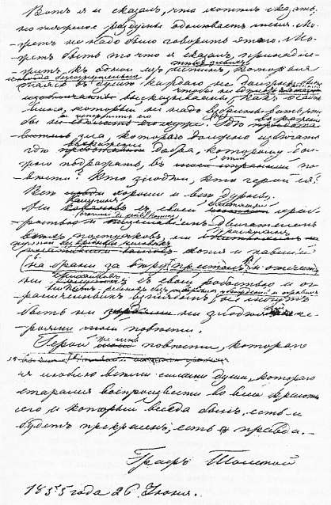
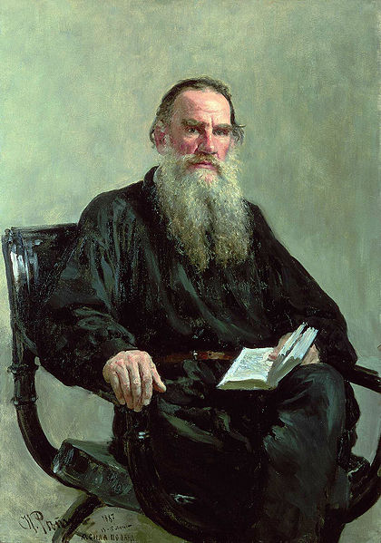
По долгу совести и чувству справедливости
не могу молчать о зле, открыто совершающемся
передо мною и влекущем за собою погибель
миллионов людей, погибель силы и чести
Отечества.
Л.Н.Толстой

Slide 3
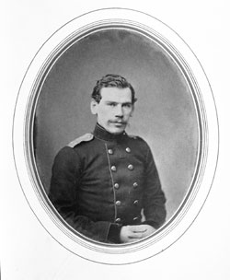
поручик артиллерии Л.Н.Толстой ,27 лет, во время Крымской кампании.

Slide 4
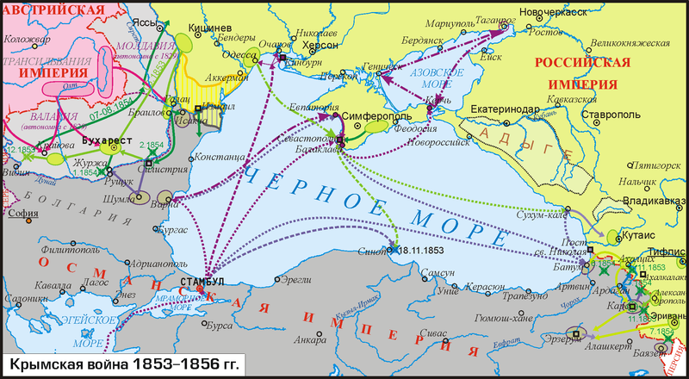
Крымская война 1853—1856, также Восточная война — война между Российской империей и коалицией в составе Британской, Французской, Османской империй и Сардинского королевства. Боевые действия разворачивались на Кавказe, в Дунайских княжествах, на Балтийском, Черном, Белом и Баренцевом морях, а также на Камчатке. Наибольшего напряжения они достигли в Крыму.

Slide 5
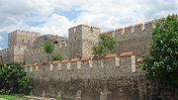
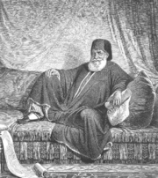
К середине XIX века Османская империя находилась в состоянии упадка, и только прямая военная помощь России, Англии, Франции и Австрии позволила султану дважды предотвратить захват Константинополя мятежным вассалом Мухаммедом Али Египетским.

Slide 6
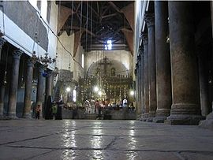
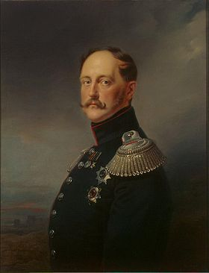
В ходе дипломатического конфликта с Францией по вопросу контроля над церковью Рождества Христова в Вифлееме, Россия, с целью оказать давление на Турцию, ввела войска в Молдавию и Валахию, находившиеся под её протекторатом по условиям Адрианопольского мирного договора. Отказ русского императора Николая I вывести войска привел к объявлению 4 (16) октября 1853 года Турцией, а за ней Великобританией и Францией, войны России.

Slide 7
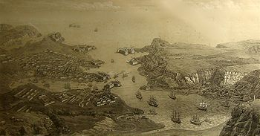
В ходе последовавших боевых действий союзникам удалось, используя техническое отставание русских войск и нерешительность русского командования сконцентрировать количественно и качественно превосходящие силы армии и флота на Чёрном море, что позволило им произвести успешную высадку в Крыму десантного корпуса, нанести российской армии ряд поражений и после годичной осады захватить Севастополь — главную базу русского Черноморского флота.
Перспектива города, гавани и укреплений Севастополя, литография, 1850-е

Slide 8
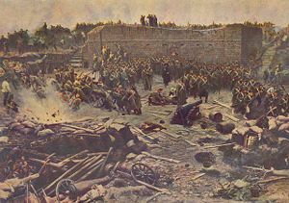
Оборона Севастополя 1854—1855 гг. — защита русскими войсками севастопольской крепости во время Крымской войны. Эту оборону называют также «Первой обороной Севастополя», в отличие от обороны города в 1941—1942 гг.
Оборона Севастополя (Франц Рубо)

Slide 9
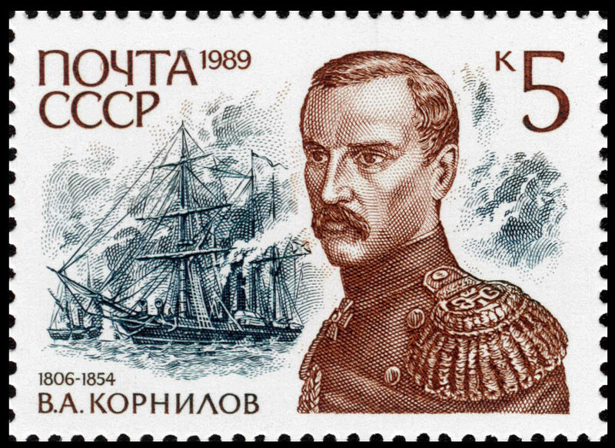
5 (17) октября последовала первая бомбардировка Севастополя, как с сухого пути, так и с моря. Во время этой бомбардировки только английским батареям удалось одержать частный успех против 3-го бастиона; вообще же огонь союзников не увенчался удачей, несмотря на громадное количество выпущенных снарядов. Незаменимой потерей для русских была смерть храброго Корнилова, смертельно раненного на Малаховом кургане. Общий урон с нашей стороны состоял из 1250 человек; у союзников выбыло из строя 900—1000 человек.
Почтовая марка СССР из серии «Адмиралы России», посвящённая В. А. Корнилову, 1989, 5 копеек (ЦФА 6157, Скотт 5850a)

Slide 10
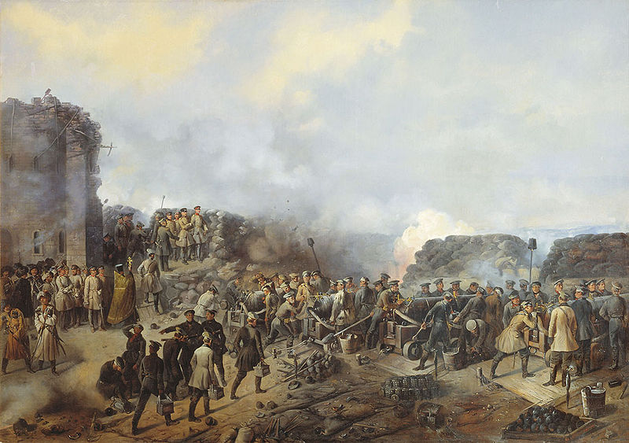
Бой на Малаховом кургане в Севастополе в 1855 году.

Slide 11
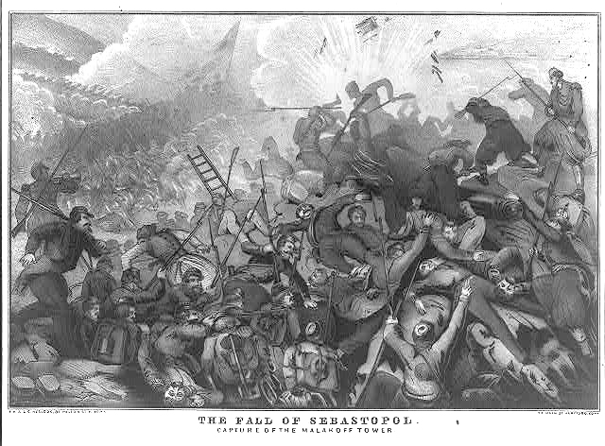
Рукопашный бой французских зуавов и русских солдат на Малаховом кургане

Slide 12
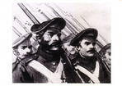
Севастополь представлял груду развалин; исправление укреплений сделалось невозможным.
27 августа (8 сентября), после жестокого огня, союзники в полдень двинулись на штурм, Через ½ часа французы овладели Малаховым курганом; на всех прочих пунктах обороняющиеся, совершив чудеса храбрости, отбили нападение, однако дальнейшая оборона Севастополя уже не представляла никакой выгоды
Город был зажжён, пороховые погреба взорваны, военные суда, стоявшие в бухте, затоплены. Союзники не решились преследовать нас, считая город минированным, и только 30 августа (11 сентября) вступили в дымящиеся развалины Севастополя.
За 11 месяцев осады неприятель потерял не менее 70 тыс. человек, не считая умерших от болезней; русские — около 83½ тыс.

Slide 13
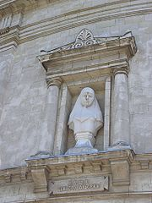
Герои обороны Севастополя
Во время обороны Севастополя Дарья Михайлова, как и другие севастопольские сёстры милосердия под огнём противника оказывала раненым защитникам Севастополя медицинскую помощь, вытаскивала их из-под огня в лазарет. Не зная её фамилии, все называли её Даша Севастопольская. Однако она не только оказывала медицинскую помощь, но и, переодевшись в мужскую одежду, участвовала в боях и ходила в разведку.
За особые заслуги она была единственной из низшего сословия награждена золотой медалью на Владимирской ленте «За усердие»
Даша Севастопольская, скульптура на здании панорамы обороны Севастополя

Slide 14
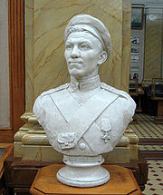
Матрос Кошка
В дни Обороны Севастополя в числе других матросов Черноморского флота отправлен на берег. Сражался на батарее лейтенанта А. М. Перекомского. Отличался смелыми, инициативными действиями, храбростью и находчивостью в бою, особенно в разведке и при захвате пленных.
В январе 1855 года произведён в матросы 1-й статьи а затем в квартирмейстеры. Награждён Знаком Отличия Военного ордена святого Георгия и медалями — серебряной «За защиту Севастополя 1854—1855 гг.» и бронзовой — «В память о Крымской войне 1853—1856 гг.».
Бюст матроса Кошки, севастопольский Музей истории Черноморского флота России

Slide 15
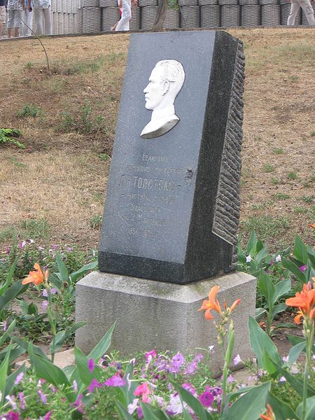
Л.Н.Толстой участвовал в сражении при Ольтенице и в осаде Силистрии, а с ноября 1854 г по конец августа 1855 г был в Севастополе.
Стела в память участника обороны Севастополя 1854—1855 гг. Л. Н. Толстого у четвёртого бастиона

Slide 16
Толстой долго жил на страшном 4-м бастионе, командовал батареей в сражении при Чёрной, был при адской бомбардировке во время штурма Малахова Кургана. Несмотря на все ужасы осады, Толстой написал в это время боевой рассказ из кавказской жизни «Рубка леса» и первый из трёх «Севастопольских рассказов» «Севастополь в декабре 1854 г.». Этот последний рассказ он отправил в «Современник». Тотчас же напечатанный, рассказ был с жадностью прочитан всею Россией и произвёл потрясающее впечатление картиною ужасов, выпавших на долю защитников Севастополя. Рассказ был замечен императором Николаем; он велел беречь даровитого офицера, что, однако, было неисполнимо для Толстого, не хотевшего перейти в разряд ненавидимых им «штабных».

Slide 17
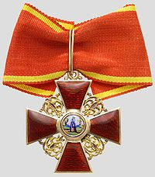
За оборону Севастополя Толстой был награждён орденом Св. Анны с надписью «За храбрость» и медалями «За защиту Севастополя 1854—1855» и «В память войны 1853—1856 гг.».

Slide 18
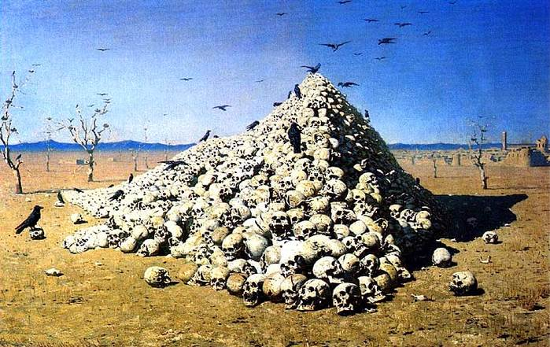
«Севастопольские рассказы» - свидетельство очевидца и участника тех событий.
Верещагин В - Апофеоз войны - 1871

Slide 19
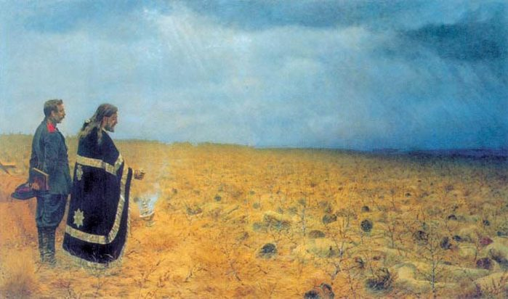
Апофеоз войны

Slide 20
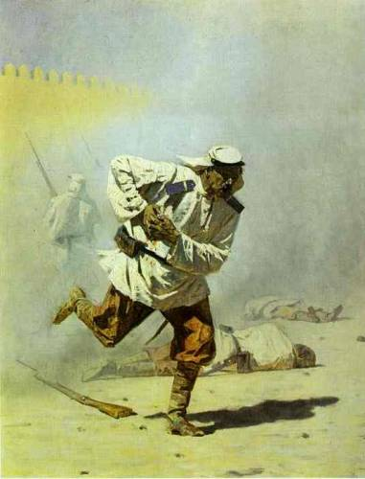

Slide 21
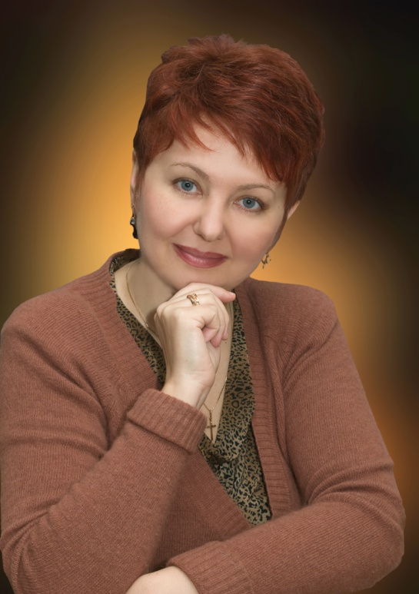
Презентацию подготовила
учитель русского языка и литературы
МОУ «СОШ №20 им.А.А.Хмелевского» г.Курска
Мальцева Ольга Николаевна
Спасибо!

